Slide 1
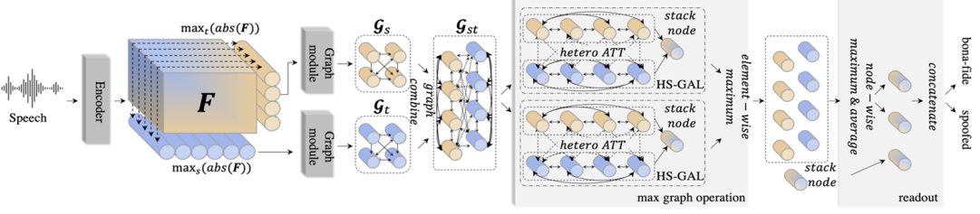
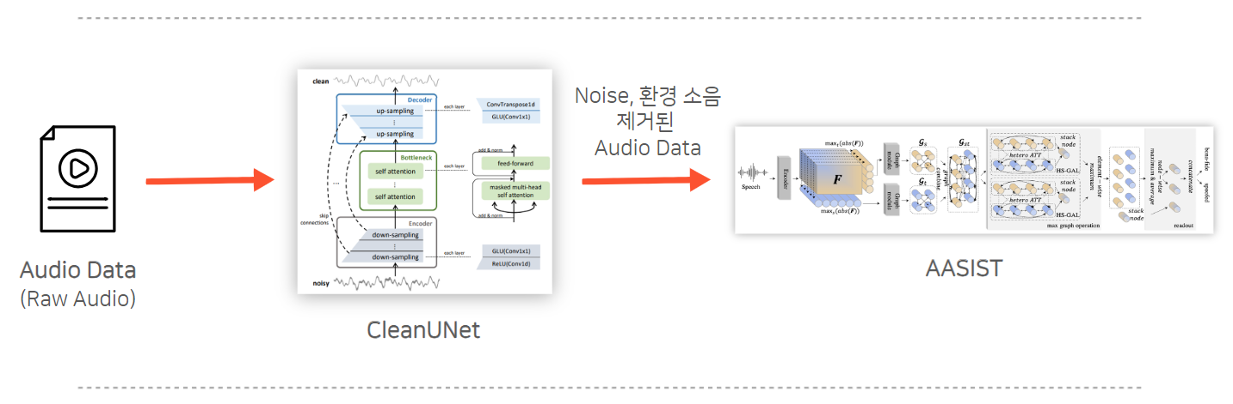
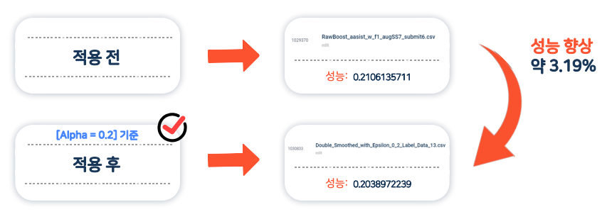

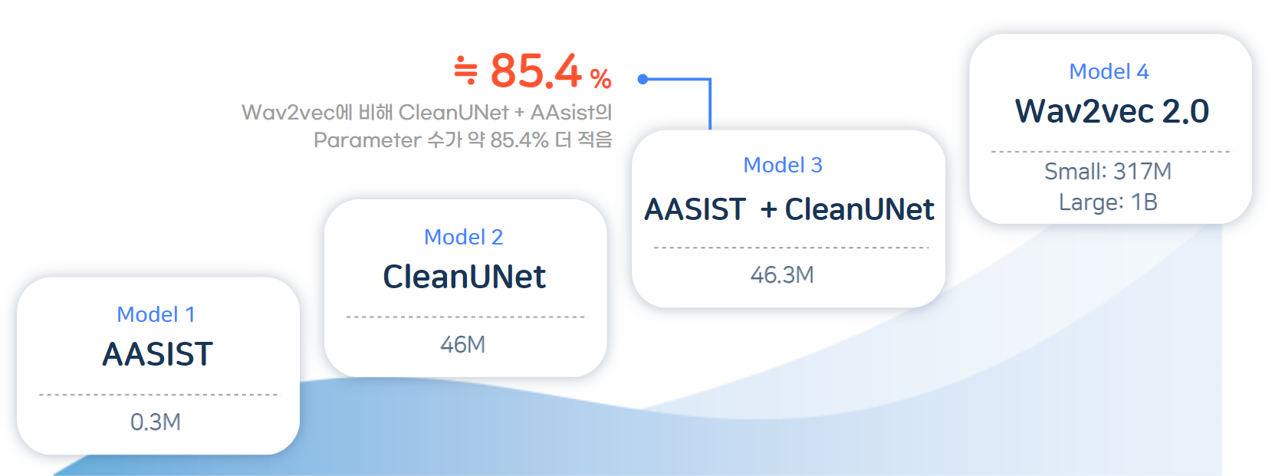
동아대학교
VoiceWizards (최범규, 권의영, 하은지)
Data Preprocessing
Model Selection
① MixUp과 Noise Data 생성을 통한
label 추가
▶ AASIST
: RawNet2 기반 인코더에 Graph Attention Network를
더한 모델
② 음성길이 조정 후 Data Smapling
③ CleanUNet을 통한 Noise 및 환경 소음 제거
출처: Kong, Zhifeng, et al. “Speech Denoising in the Waveform Domain with Self-Attention.” ICASSP 2022 - 2022 IEEE International Conference on Acoustics, Speech and Signal Processing (ICASSP) (2022): 7867-7871.
Model Flow
Calibration_1
Calibration_2
▶ Label Smoothing
▶ Label Smoothing 적용 전/후
: Model이 과도하게 확신하는 것을
방지하기 위해 정답 label을
약간 부드럽게 만드는 기법
Applicability
Time
▶ Number of Model Parameters
▶ Execution time
▶ with Denoise
T4 : 50분 41초
L4 : 21분 17초
A100 : 21분 47초
▶ without Denoise
T4 : 16분 53초
L4 : 6분 16초
A100 : 6분 03초
최범규(choirony00@gmail.com, 010-8611-7930)
권의영(546lkji@gmail.com, 010-9625-2192)
하은지(eunbyul0805@gmail.com, 010-5682-7590)

